Slide 1




Стили родительского воспитания
авторитетный
авторитарный
гипоопека
гиперопека

Slide 2
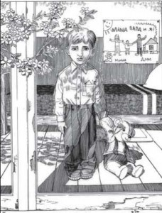
Гипоопека
эмоциональное отвержение ребенка своими родителями
недостаток тепла, любви и заботы
предоставление ребенка самому себе
лишение его всяческой поддержки и помощи
такие дети не имеют собственного мнения
любят хвастаться,
не умеют искренне сочувствовать и сопереживать
зачастую, не любят ни умственный, ни физический труд.

Slide 3
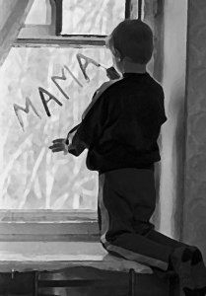
Гипоопека
Дети чувствуют себя ненужными, нелюбимыми, постоянной помехой для всех

Slide 4


Гиперопека
чрезмерная, избыточная забота о ребенке
повышенное внимание
готовностью защищать его от любого негатива
сражаться вместо него с любой, даже надуманной, неприятностью

Slide 5
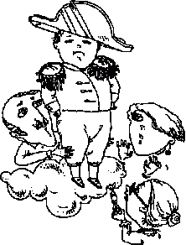
Гиперопека
подавляет волю, энергию и свободу ребенка, его страсть к познанию
она делает его безынициативным, безвольным, неуверенным в себе
дети вырастают агрессивными, своевольными, неуправляемыми
повзрослев они становятся инфантильными и психологически недоразвитыми личностями

Slide 6
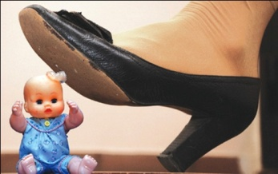
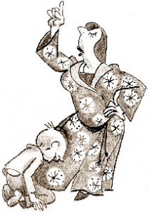
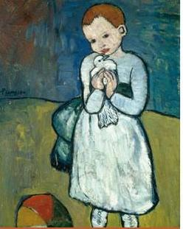
Авторитарный стиль
полное подчинение себе ребенка, подавление его воли
Вырастают дети
послушные, тихие, робкие, безынициативные
выполняют просьбы по первому требованию родителей и других взрослых
стараются хорошо
учиться
у них заниженная самооценка, нет уверенности в себе и своих силах
родитель изначально прав
отсутствие близких и теплых взаимоотношений между членами семьи

Slide 7


Авторитарный стиль
ДАЛЕЕ
ВЗРЫВ!!!!!!!
Постепенное отдаление от родителей.
Приближается подростковый период…
На арену выходят сверстники!
нередко из дурных компаний
Одни становятся полностью ведомыми.
Другие циничны, деспотичны, грубы, агрессивны, конфликтны.

Slide 8
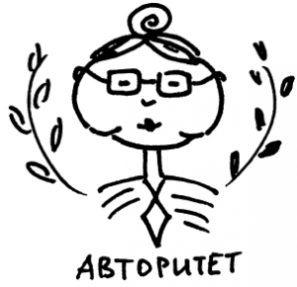
Ложный родительский авторитет
Большинство родителей стремятся в первую очередь к тому, чтобы их дети были послушны и легко управляемы. Добившись этого тем или иным способом, они становятся уверенными в том, что являются авторитетом для своих детей.
А так ли это в действительности?

Slide 9
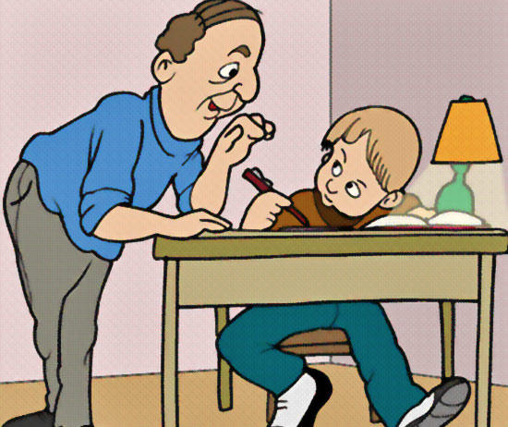
Авторитетный стиль
Так что же такое истинный родительский авторитет?
Когда дети уважают своих родителей
считают их советы мудрыми
слова не пустым звуком
а указания выполняют не из страха перед наказанием
Это и есть истинный родительский авторитет!

Slide 10

Авторитетный стиль
Как завоевать родительский авторитет и удержать его?
Основывается родительский авторитет на любви, уважении, идеалах, традициях, доверии, справедливости,
разумной заботе
и помощи.
Как это ни банально, но в первую очередь — любить своего ребенка. Не считать его своей собственностью, уважать и относиться как к отдельной личности.

Slide 11


Важно знать несколько правил:
- не ругать и не наказывать ребенка незаслуженно;
- никогда не давать пустых обещаний, не подводить и не обманывать;
- обещанное — выполнить;
- маме и папе уважительно относиться друг к другу, поддерживать в семье спокойную атмосферу;
- не позволять другим людям унижать и оскорблять вас при ребенке, стараться достойно выходить из конфликтных ситуаций;
- помогать ребенку, если он просит, но не вмешиваться, если он может это сделать сам. Пусть ребенок чувствует вашу готовность придти к нему на помощь;
- отвечать на все его вопросы, учить и объяснять непонятное

